Slide 1
使用 Keras 多層感知器 MLP 辨識手寫數字
學號：G070A003
學生：周以敦

Slide 2
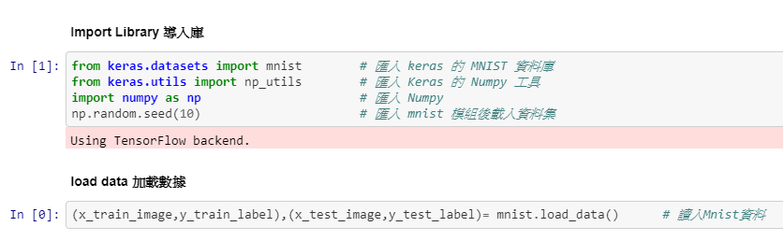
匯入 Keras 的 MNIST 模組
函數 load_data() 會傳回兩個 tuple ， 分別是訓練集與測試集的圖片與標籤陣列 : x_image_train : 訓練集數字圖片陣列 (3 維) y_label_train : 訓練集標籤陣列 (2 維) x_image_test : 測試集數字圖片陣列 (3 維) y_label_test : 測試集標籤陣列 (2 維)

Slide 3
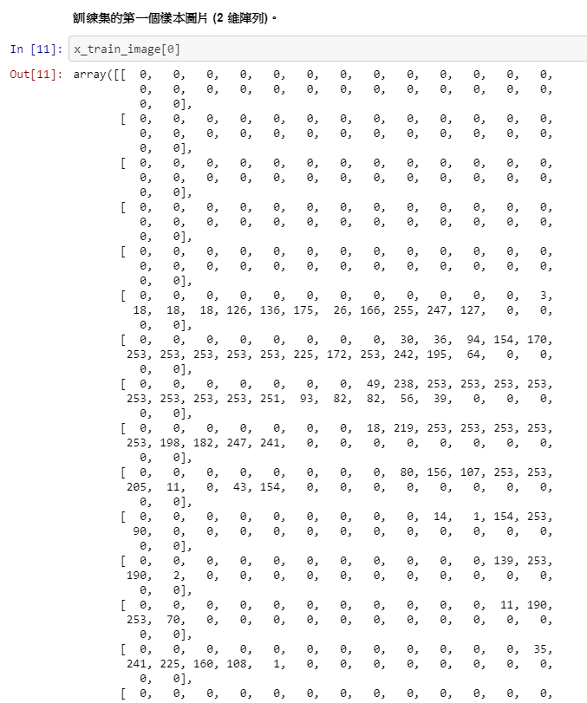
Features 資料預處理
預處理包括 features (數字圖片) 與 labels (答案標籤) 兩部分。由於 MNIST 資料集裡面的圖片都是解析度 28*28 的數字資料 (陣列)，而 MLP 多層感知器是要針對圖片中的每一個畫素進行學習，因此須將 28*28 的陣列轉換成 1* 784 的一維陣列 (向量) 較好處理, 亦即將 28 維陣列予以 “扁平化”。這也就是為何上面 MLP 的輸入層為 784 個神經元的原因 (28 * 28=784)。

Slide 4

第一個樣本圖片對應的標籤
可見圖片樣本是以一個 28 * 28 的數字陣列表示畫素明亮度，0 為亮點， 255 為暗點， 0~255 間為灰階， 第一其對應之標籤為 5。

Slide 5

轉成一維向量
用 Numpy 的 reshape() 將訓練與測試樣本圖片的二維陣列都轉成 1 維向量，其中訓練樣本有 6 萬個，測試樣本有 1 萬個。接著是呼叫 astype() 將數值型態轉成32-bit 浮點數，方便後面正規化。

Slide 6
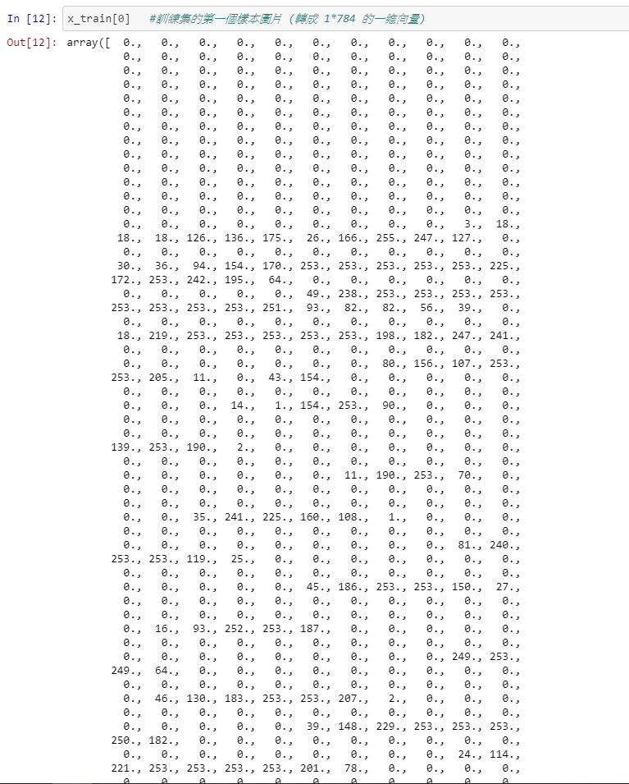
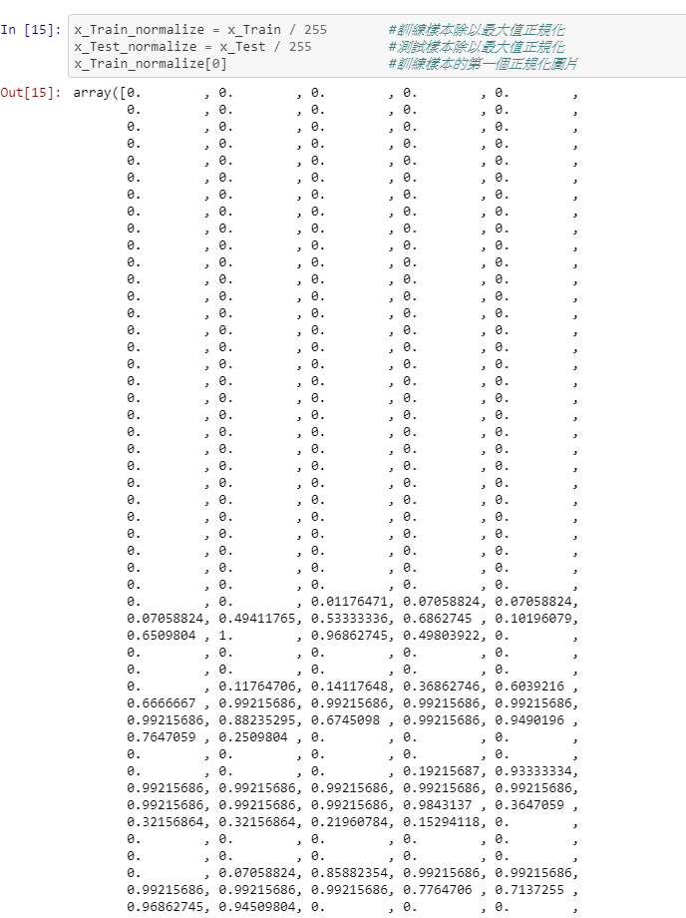
一維向量正規化
可見圖片樣本已轉成 1*784 的一維向量了。為了提高訓練模型之精確度, 必須將此一維向量正規化 (normalization) ，正規化可以用值域的最大值, 或者整體平均值做分母去除，此處用除以最大值的方式，這樣原來0~255 的像素值就變成 0~1 之間了。

Slide 7
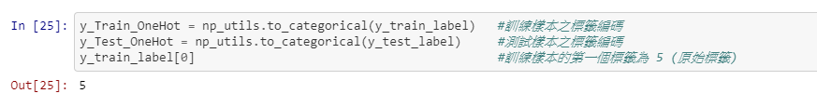

Labels 資料預處理
訓練樣本中的標籤只是單純的一個 0~9 的整數，但 MLP 每一個神經元的輸出是 0 或 1 ，故辨識後的輸出是標示 0~9 的 10 個神經元，因此原始的樣本標籤數值須經過 One-hot encoding 編碼 (獨熱編碼) ，例如第一個訓練樣本的標籤為 5 ，則經過 One-hot encoding 之後變成 0000100000 ，亦即只有第五個 bit 為 1 ，其餘 bits 均為 0。
One-hot encoding 最常用來表示類別型變數 (Categorical variables) ，又稱為虛擬變數。在 Numpy 中 One-hot encoding 是透過 to_categorical() 函數達成
僅第五個位元為 1 ，其餘為 0

Slide 8
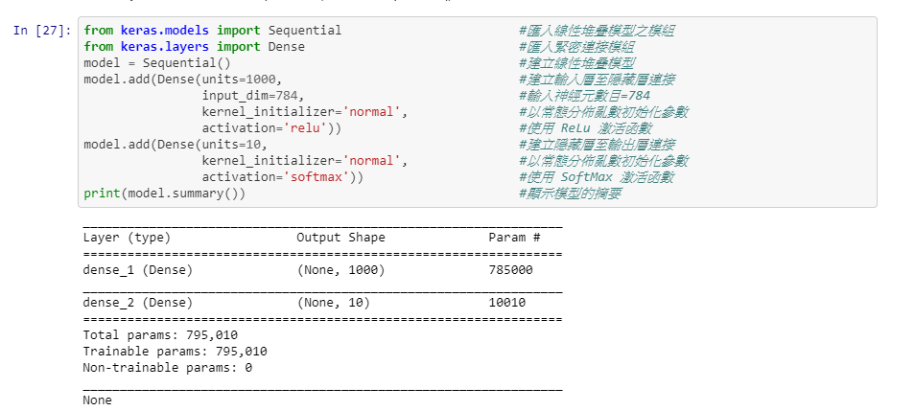
建立模型
按照上面的 MLP 多重感知器結構，各層神經元是一層一層前後堆疊起來，所以要從 keras.models 匯入 Sequential 模組，並從 keras.layers 匯入 Dense 模組 (緊密連接) ，先呼叫 Sequenctial() 建立線性堆疊模型

Slide 9
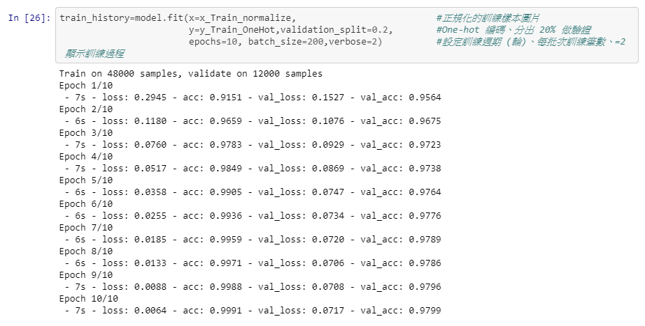
訓練模型
其中前兩個參數分別傳入正規化的訓練樣本數字圖片向量與其對應之 One-hot 編碼標籤。validation_split (0~1) 是設定要從訓練資料中分出多少比率做驗證，0.2 表示從 60000 筆訓練樣本中分割出20%即 60000x0.2=12000 筆作驗證，而其餘 80%即60000*0.8=48000 做訓練。epochs 用來設定整個訓練要跑幾輪， 而 batch_size 則是每個批次要取多少筆資料來訓練，亦即 fit() 並非將 60000 筆訓練資料一次跑完，而是一次跑 200 筆。

Slide 10
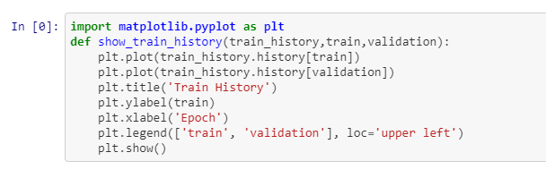
以圖形顯示訓練過程
其中 loss 與 acc 分別為使用 80% 訓練樣本之損失與精確率;而 val_loss 與 val_acc 分別為使用 20% 訓練樣本驗證之損失與精確率，可見經過十輪訓練後兩部分的損失都越來越小;而精確率則越來越高. 這十輪訓練的結果會以 dict 型態儲存在 train_history 變數的 history 屬性中，可用 "loss", "acc" ， "val_loss" ， 與 "val_acc" 等 key 存取

Slide 11
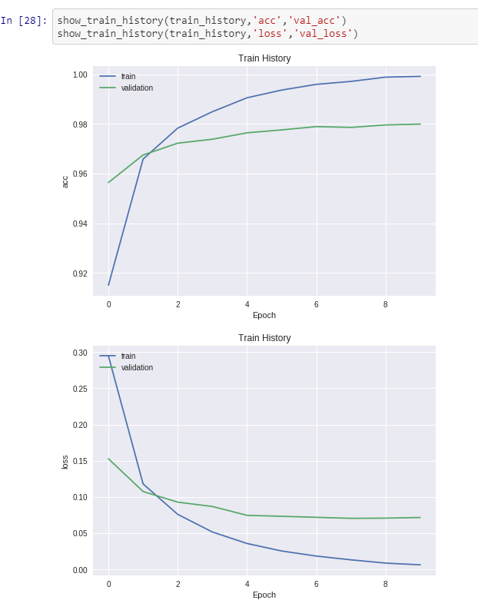
以圖形顯示訓練結果
不論是藍色的 48000 筆訓練樣本 (acc) 或綠色的12000筆的驗證樣本 val_acc)，其準確度會隨著訓練輪次增加而增加；而下圖的誤差子圖則顯示誤差 (loss 與 val_loss) 越來越小。不過，驗證樣本因為沒有參加訓練，故其準確度在第二輪以後較訓練樣本來得低。

Slide 12
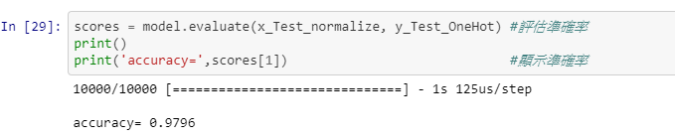
評估模型準確率
這個 0.9796 的準確率比上面訓練樣本最後的 0.9991 要低，這是因為測試樣本沒有參加訓練，不可能比訓練結果高

Slide 13
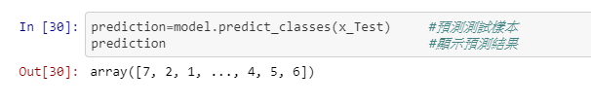
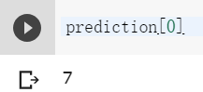
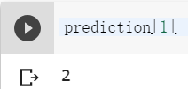
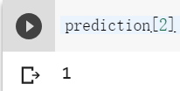
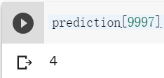
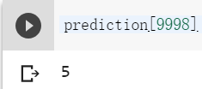
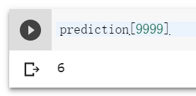
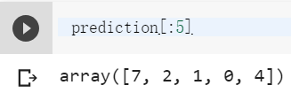
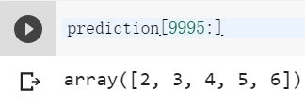
進行預測
測試結果是 1*10000 的一維陣列, 因此它只顯示前後各三個結果, 可知測試樣本前三個圖片被 MLP 分別辨識為 7、2、1；而最後三張圖片則辨識為 4、5、6可以用索引取得這 10000 個圖片的預測值

Slide 14
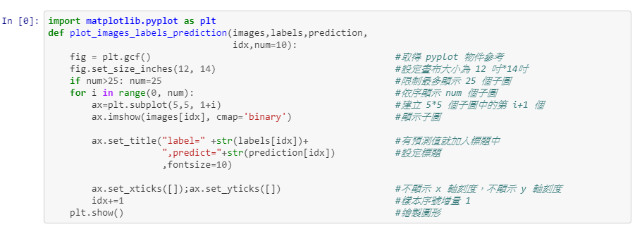
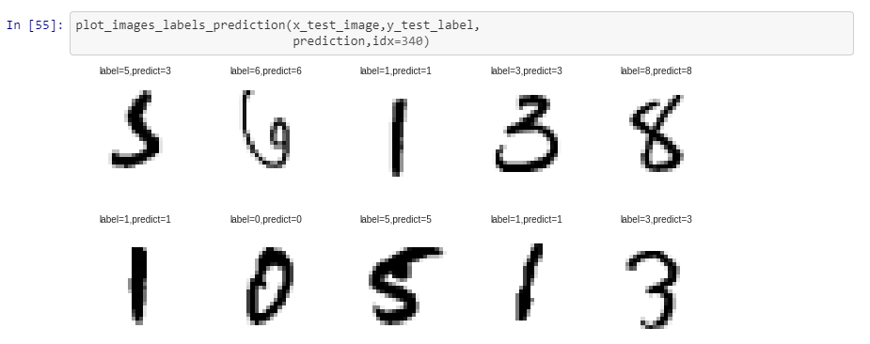
手寫辨識
左上角第一個圖片就是索引 340 的測試樣本，寫的像 3 又像 5 (實際上是 5) ， MLP 根據訓練模型預測此為 3 ，結果答錯了

